Slide 1
GRUPO DE GESTANTES
1º ENCONTRO
PROFISSIONAL: GINECOLOGISTA OBSTETRA

Slide 2
O que esperar da Gestação?
Dra. Rayana Campos
Ginecologista, Obstetra e especialista em Reprodução Humana (HC-UFMG)
Mestre em Saúde da Mulher UFMG
Membro do corpo clínico da Maternidade Neocenter, Life Search Medicina Reprodutiva e Instituto Gestare.

Slide 3
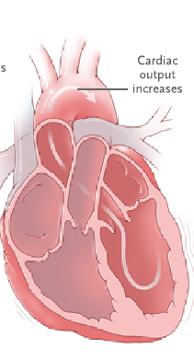
A gestação e suas mudanças O que esperar da mudança no corpo na gravidez?
PRIMEIRO TRIMESTRE
ADAPTAÇÃO
Aumento do volume de sangue circulante
Redução da pressão arterial
Frequência cardíaca aumentada

Slide 4
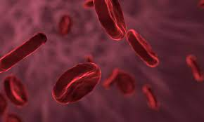
A gestação e suas mudanças O que esperar da mudança no corpo na gravidez?
PRIMEIRO TRIMESTRE
ADAPTAÇÃO
Aumento de fatores de coagulação – trombose?
Alterações imunológicas

Slide 5
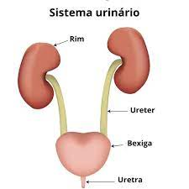
A gestação e suas mudanças O que esperar da mudança no corpo na gravidez?
PRIMEIRO TRIMESTRE
ADAPTAÇÃO
Aumento do ritmo de filtração do rim
Aumento da frequência urinária

Slide 6
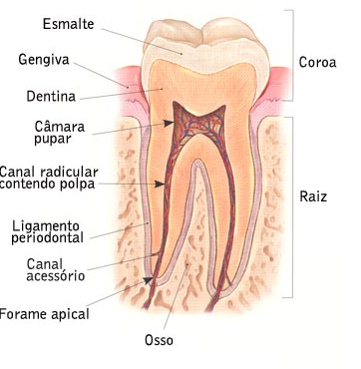
A gestação e suas mudanças O que esperar da mudança no corpo na gravidez?
PRIMEIRO TRIMESTRE
ADAPTAÇÃO
Aumento da salivação
Inchaço e sangramento gengival
Ph mais baixo facilita cáries

Slide 7
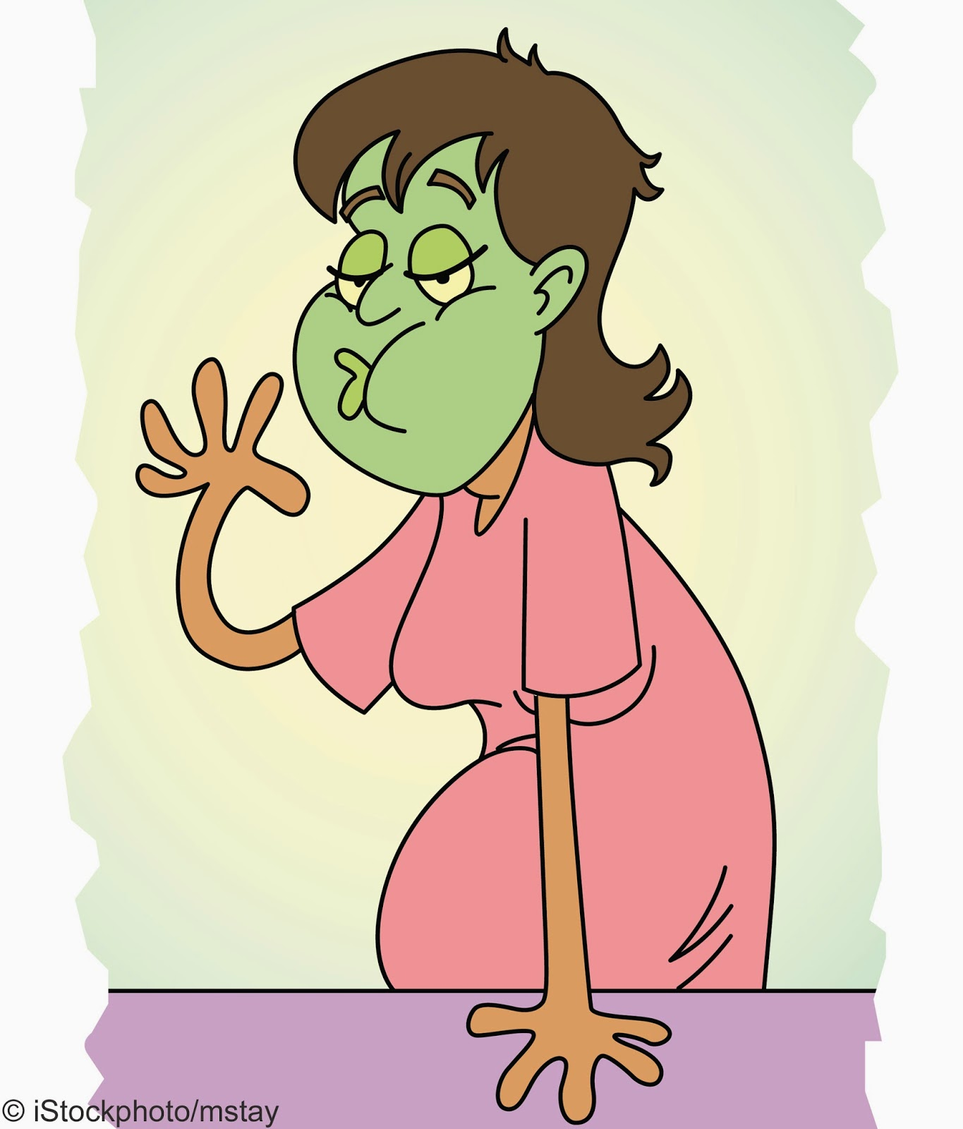
A gestação e suas mudanças O que esperar da mudança no corpo na gravidez?
PRIMEIRO TRIMESTRE
ADAPTAÇÃO
Náuseas e vômitos

Slide 8
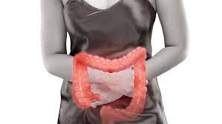
A gestação e suas mudanças O que esperar da mudança no corpo na gravidez?
PRIMEIRO TRIMESTRE
ADAPTAÇÃO
Constipação intestinal

Slide 9
A gestação e suas mudanças O que esperar da mudança no corpo na gravidez?
PRIMEIRO TRIMESTRE
ADAPTAÇÃO
Cólica

Slide 10
A gestação e suas mudanças O que esperar da mudança no corpo na gravidez?
PRIMEIRO TRIMESTRE

Slide 11
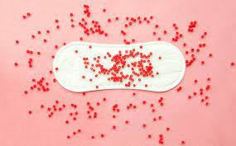
A gestação e suas mudanças O que esperar da mudança no corpo na gravidez?
PRIMEIRO TRIMESTRE
O que não é normal?
Sangramento
Dor intensa

Slide 12
A gestação e suas mudanças O que esperar da mudança no corpo na gravidez?
SEGUNDO TRIMESTRE
CALMARIA
Percepção de movimentação fetal
Contrações de treinamento

Slide 13
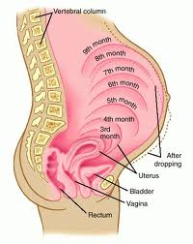
A gestação e suas mudanças O que esperar da mudança no corpo na gravidez?
TERCEIRO TRIMESTRE
TEM PRA ONDE AINDA CRESCER A BARRIGA?
O útero tem uma capacidade 2000 vezes maior do que o útero não grávido (70g ---700/1200g)
Expande o abdômen a partir do 4 ou 5 mês de gestação, um pouco antes nas gestações subsequentes.

Slide 14
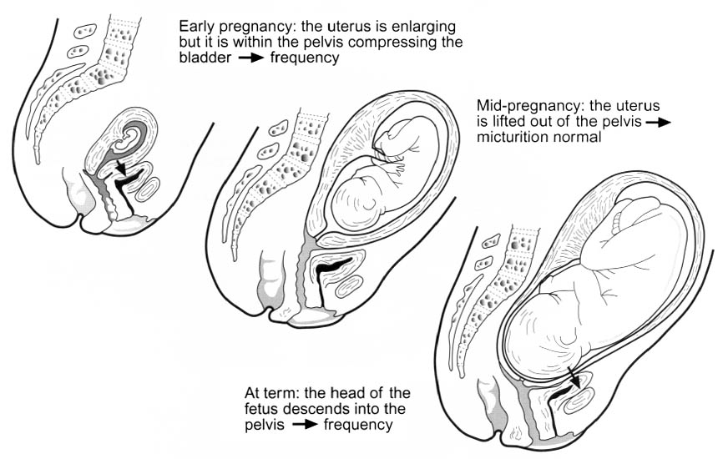
A gestação e suas mudanças O que esperar da mudança no corpo na gravidez?
TERCEIRO TRIMESTRE
Maior frequência urinária e redução da capacidade da bexiga

Slide 15
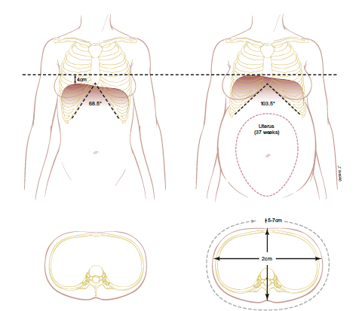
A gestação e suas mudanças O que esperar da mudança no corpo na gravidez?
TERCEIRO TRIMESTRE
Falta de ar
Fadiga

Slide 16
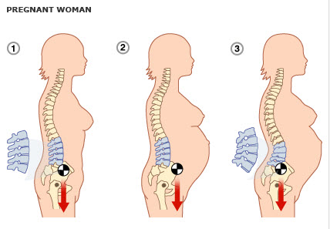
A gestação e suas mudanças O que esperar da mudança no corpo na gravidez?
TERCEIRO TRIMESTRE
Dor lombar

Slide 17
A gestação e suas mudanças O que esperar da mudança no corpo na gravidez?
TERCEIRO TRIMESTRE
Marcha anserina

Slide 18
A gestação e suas mudanças O que esperar da mudança no corpo na gravidez?
TERCEIRO TRIMESTRE
Estrias, edema, varizes

Slide 19
A gestação e suas mudanças O que esperar da mudança no corpo na gravidez?
TERCEIRO TRIMESTRE

Slide 20
O Trabalho de Parto
TERCEIRO TRIMESTRE
PREPARAÇÃO PARA O PARTO
Amolecimento e apagamento do colo uterino
Saída do tampão mucoso
Aumento das contrações de treinamento
Abaixamento do fundo uterino
PERÍODO PREMONITÓRIO

Slide 21
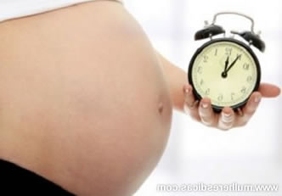
O Trabalho de Parto
TERCEIRO TRIMESTRE
FASE LATENTE
Contrações passam a ser regulares, mas esparsas e ainda não são capazes de determinar progressão de dilatação do colo uterino, como se observa da fase ativa
Pode durar horas ou até dias

Slide 22
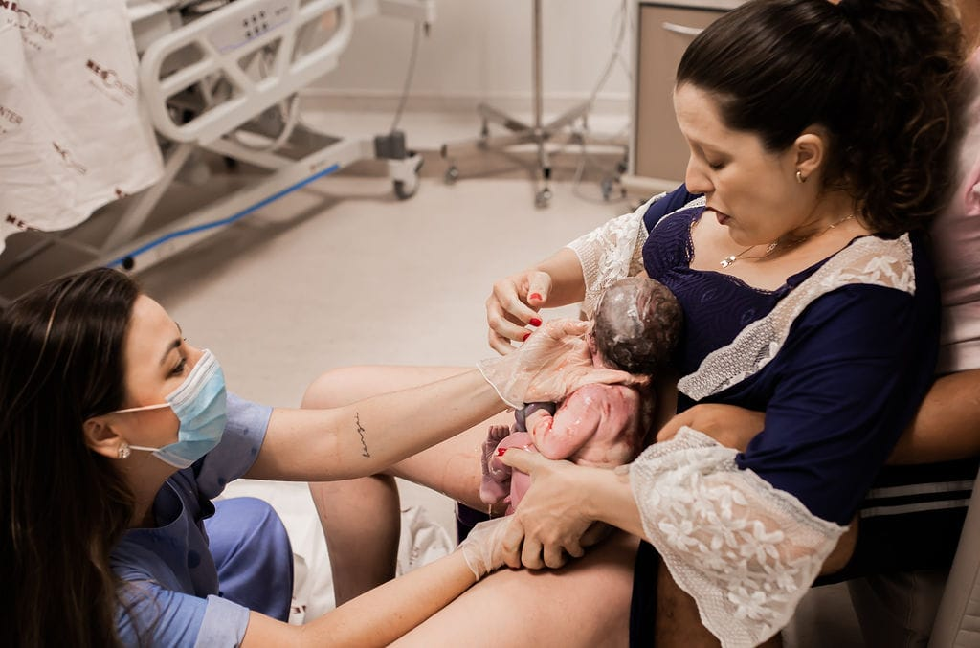
O Trabalho de Parto
TERCEIRO TRIMESTRE
FASE ATIVA
Período de Dilatação
Período de expulsão
Dequitação placentária
Observação

Slide 23
Puerpério
CONCEITOS
Puerpério imediato: até o término da segunda hora após o parto.
Puerpério mediato: do início da terceira hora até o final do décimo dia pós parto.
Puerpério tardio: do início do 11° dia após o parto até o retorno das menstruações, ou 6 a 8 semanas nas lactentes.

Slide 24
Puerpério
INVOLUÇÃO UTERINA

Slide 25
Puerpério
SANGRAMENTO
LÓQUIOS
Nos primeiros dias coloração avermelhada (lochia rubra), após 3 a 4 dias, serossanguíneos mais acastanhados (lochia fusca). Depois do 10° dia, pela incorporação de leucócitos e redução do volume, coloração amarelada (lochia flava) e, posteriormente esbranquiçada (lochia alba).
Volume pode variar de 200 a 500 mL, com duração aproximada de 4 semanas, podendo se estender em 15% dos casos até 6 a 8 semanas após o parto.

Slide 26
Puerpério
COLO UTERINO
Entre 2 e 3 cm nos primeiros dias após o parto.
1 cm após 1 semana, geralmente fechado após 2 semanas.
O reparo total do colo uterino e a re-epitelização costumam ocorrer entre 6 e 12 semanas após o parto.

Slide 27
Puerpério
RETORNO DA OVULAÇÃO
Para mulheres não lactantes, o retorno da menstruação varia de 7 a 9 semanas, com média de 45 dias para nova ovulação (variação de 25 a 72 dias).
Mulheres lactantes têm atraso no retorno da ovulação: prolactina inibe a liberação pulsátil do GnRH.

Slide 28
Puerpério
PERDA DE PESO
Aproximadamente metade do ganho ponderal da gestação é perdido nas primeiras 6 semanas após o parto.
Perda imediata de 4,5 a 6 Kg (feto, placenta, líquido amniótico e perda sanguínea).
O restante da perda ponderal ocorrerá entre 6 semanas e 6 meses após o parto, sendo maior nos 3 primeiros meses.

Slide 29
Puerpério
ALTERAÇÕES DERMATOLÓGICAS
Estrias
Melasma
Eflúgio telógeno: entre 1 e 5 meses após o parto

Slide 30
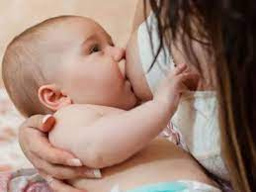
Puerpério
AMAMENTAÇÃO
Recomendado aleitamento exclusivo até 6 meses e parcial até 2 anos (OMS).

Slide 31
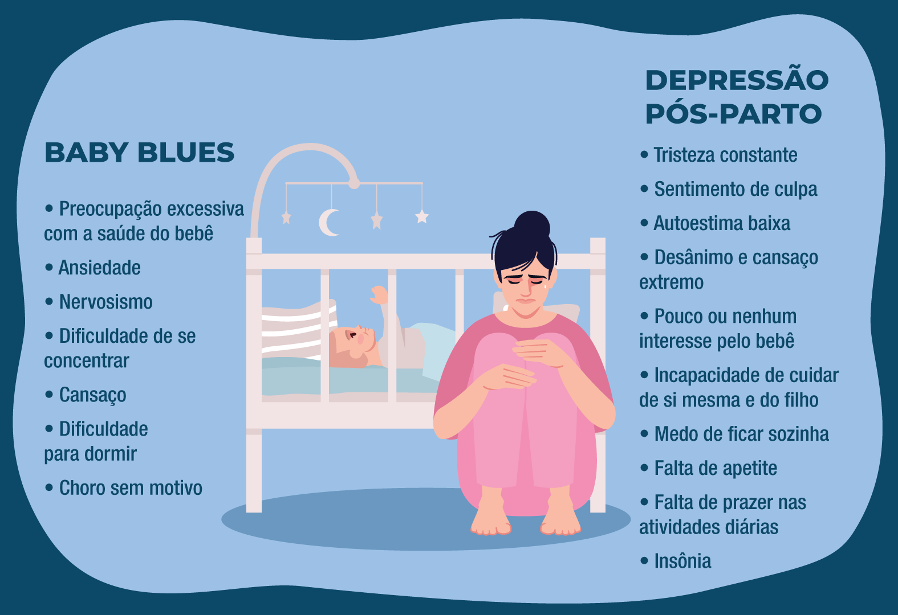
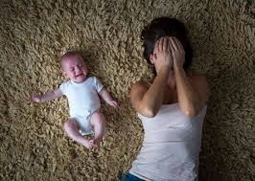
Puerpério
BLUES PUERPERAL E DEPRESSÃO PÓS PARTO

Slide 32
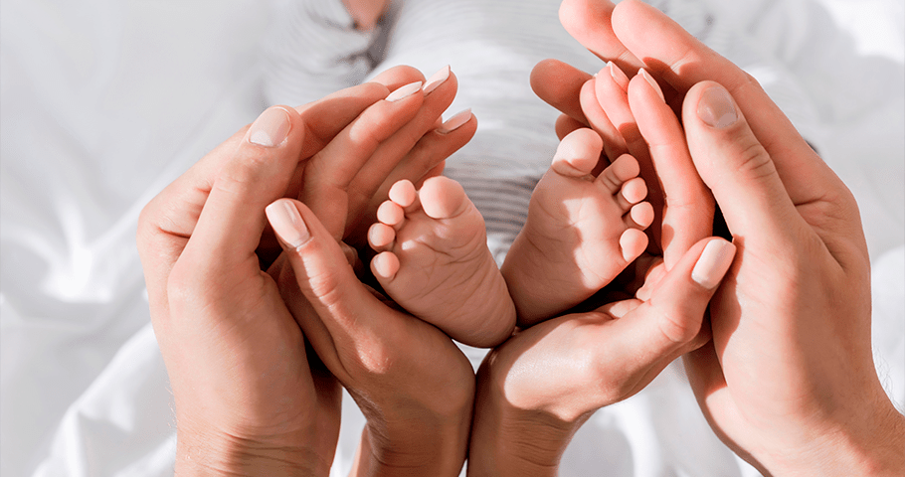
Obrigada!

